Slide 1
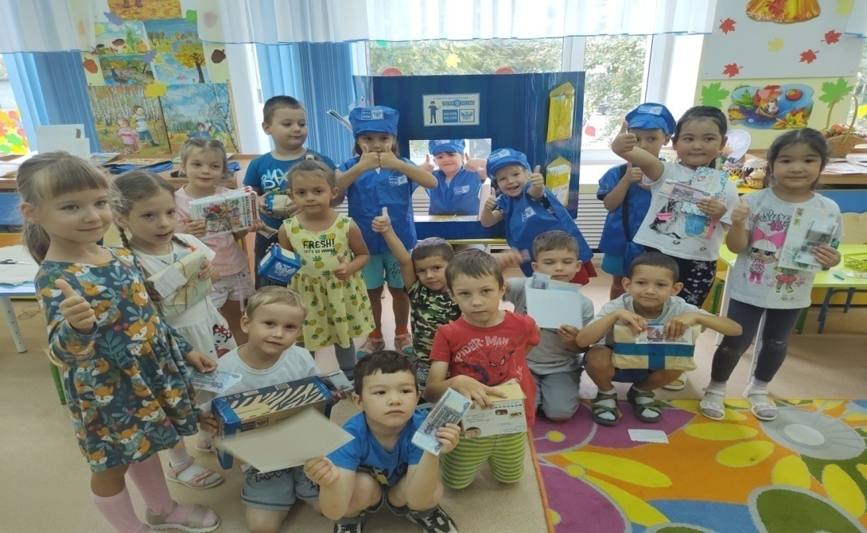
Муниципальное автономное дошкольное образовательное учреждение
детский сад №65 города Тюмени
«В мире профессий. Почта России»
старшая группа «Умники»
Воспитатель: Кутний Елена Александровна

Slide 2
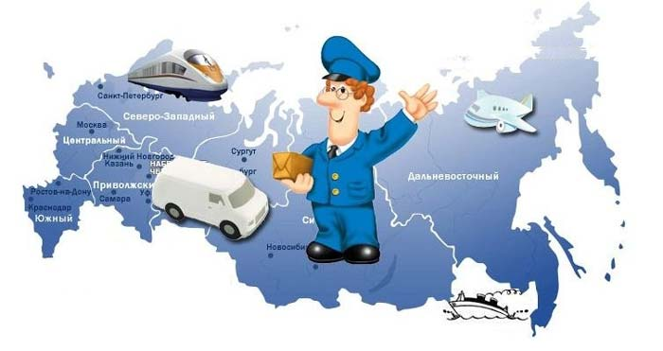
Актуальность
Почтовая связь является самой древней из всех средств связи
«Почта незаменимый помощник человека».

Slide 3
Цель проекта: Создать условия для формирования у детей первоначальных знаний о почте и о профессии почтальона.
Задачи:
Формировать у детей представление о труде работников почты, о важности их труда.
Обогащать словарный запас словами: марка, письмо, открытка, посылка, почтовый ящик.
Способствовать развитию познавательных способностей детей, расширению кругозора, развитию активного словаря детей.
Воспитывать уважение к труду взрослых.

Slide 4
Ожидаемые результаты Реализация проекта позволит:
- расширить представления детей об истории возникновения почтовой службы, и её значении в жизни человека, видами почтовой корреспонденции;
- дать детям представление о профессиях работников почтовой связи (почтальон, оператор почты, сортировщик, грузчик, шофер, заведующий почтой);
- расширить знания и представления детей об особенностях труда работников связи;
формировать понимание роли труда в жизни человека и общества;
- продолжит учить детей играть в творческие игры, отражающие профессиональную деятельность взрослых
- развивать творческую активность детей.
- повысить уровень педагогической культуры родителей.

Slide 5
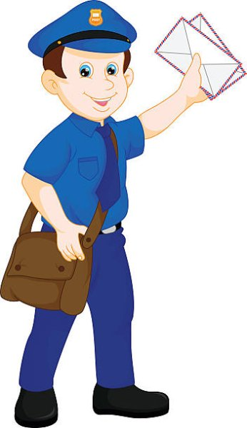
Этапы проекта
Подготовительный
Основной,
организационно- практический
Заключительный

Slide 6
Основной этап
Беседы о разных формах почтовой связи: почта, телеграф, телефон, радио, Интернет; рассматривание иллюстративного материала по этой теме, расширение словарного запаса по теме (адресат, получатель, отправитель, курьер, посылка, бандероль, сургуч, штемпель и т.д.)
Беседа «Как раньше доставляли письма»
Беседа «Что мы знаем о работе почтальона»
Беседа «Профессии работников почтовой связи»
Просмотр презентации «Как работает почта»
Просмотр видеоролика передачи «Галилео. Почта России»
Рассматривание и чтение детских книг: Н. Григорьева «Ты опустил письмо», Е. Мара «История одного пакета», А. Шейкина «Вести приходят так», С. Я. Маршака «Почта»,Э.Успенский «Каникулы в Простоквашино»…

Slide 7
Основной этап
Изготавливали вместе с детьми и с помощью родителей атрибуты:
ширма «почта России»
почтовый ящик
посылки;
бандероли;
почтовые конверты;
поздравительные открытки;
марки;
компьютер;
и многое другое.
Проведение сюжетно- ролевой игры «Почта» («Почтовое отделение», «Доставка корреспонденции»)
Продуктивная деятельность:
Конструирование «Конверт» (в технике оригами)
Рисование «Письмо другу»
Конструирование «Посылка»
Дидактические игры и упражнения: « Отправь посылку», « Чего не хватает?», « Получи письмо»

Slide 8
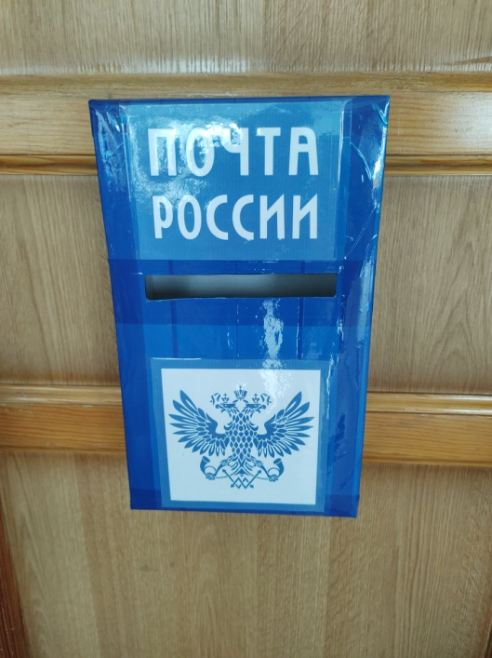
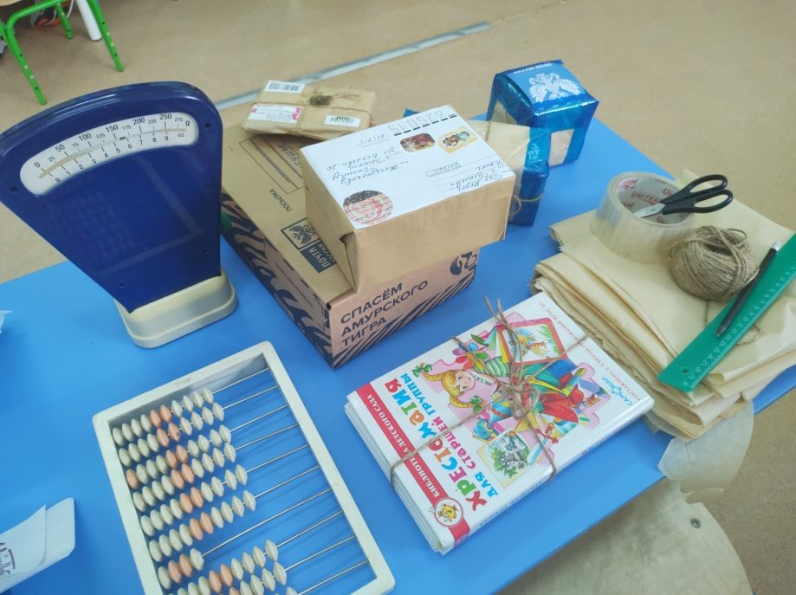
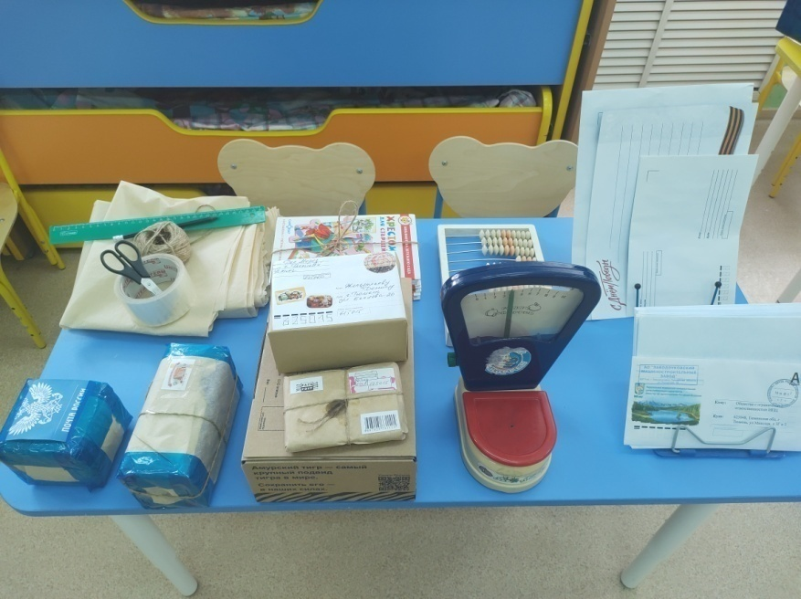
Заключительный этап

Slide 9
Видеоролик «Почта России»
https://youtu.be/xRquGiw6_nQ

